Slide 1
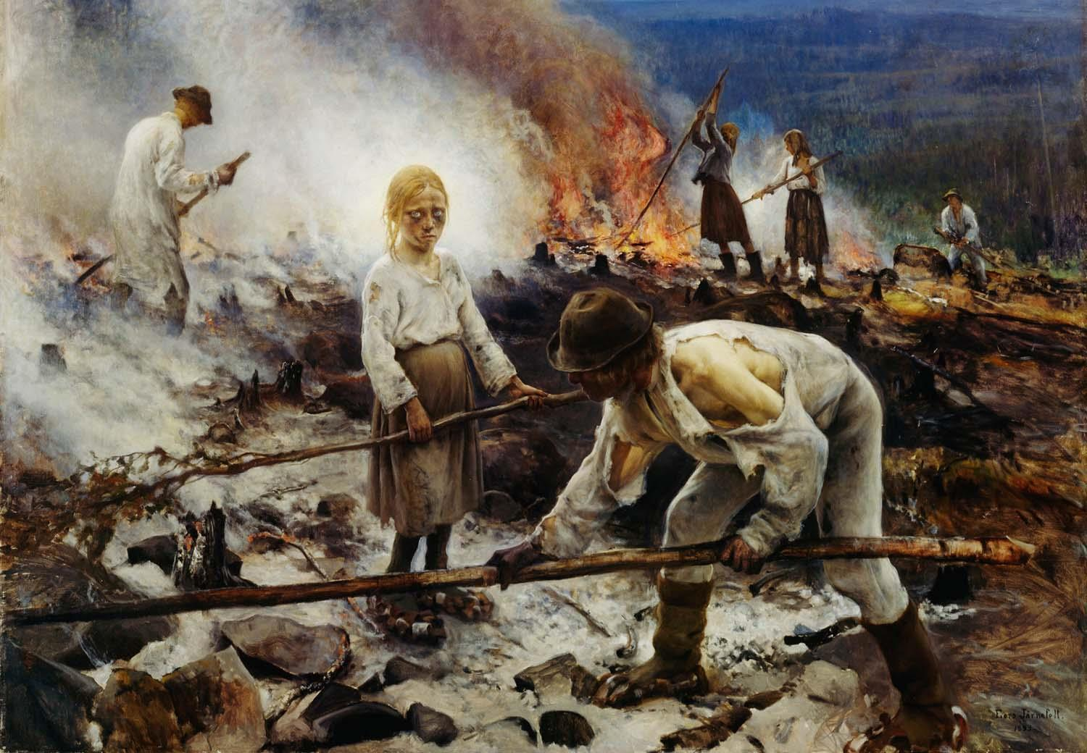
3. Maanviljelijät ja erämaan asuttajat
Tuntidiat s. 32-37

Slide 2
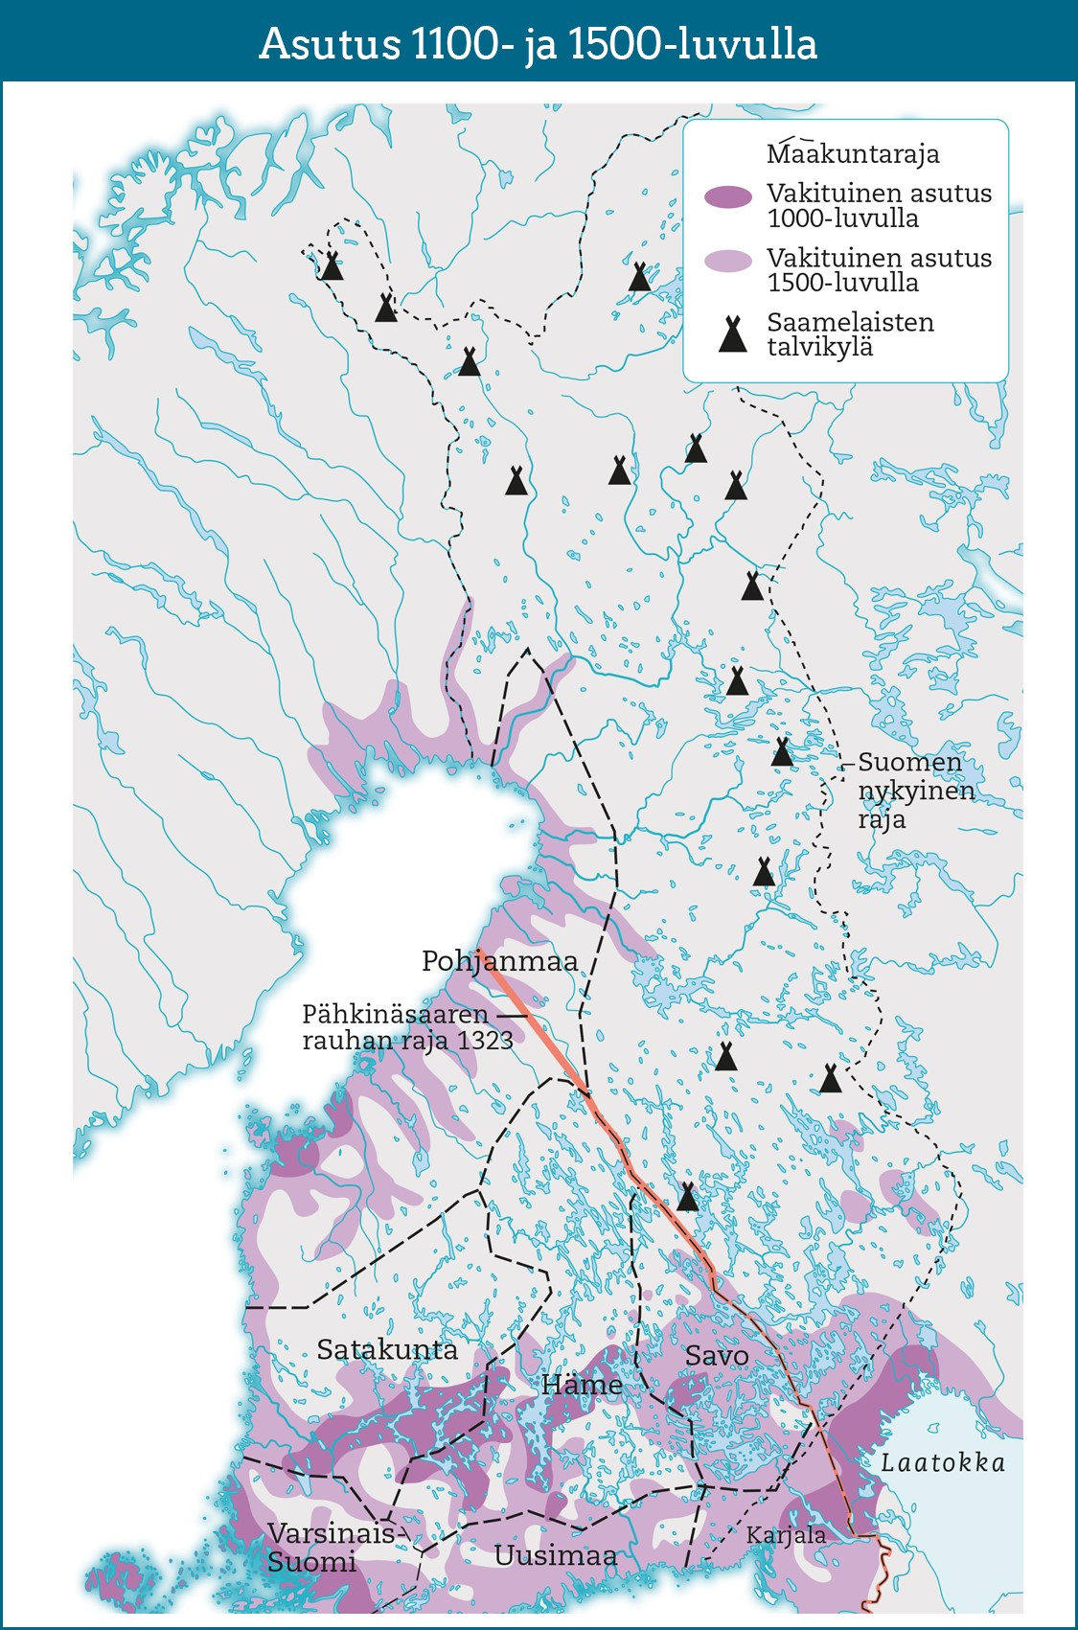
Asutus leviää
Tutkikaa sivun 33 karttaa:
  Missä asutusta oli eniten 1100-luvulla?
  Miten tilanne muuttui 1500-luvulle tultaessa?
  Miten Pohjois-Suomen tilanne eroaa muusta Suomesta?

Slide 3
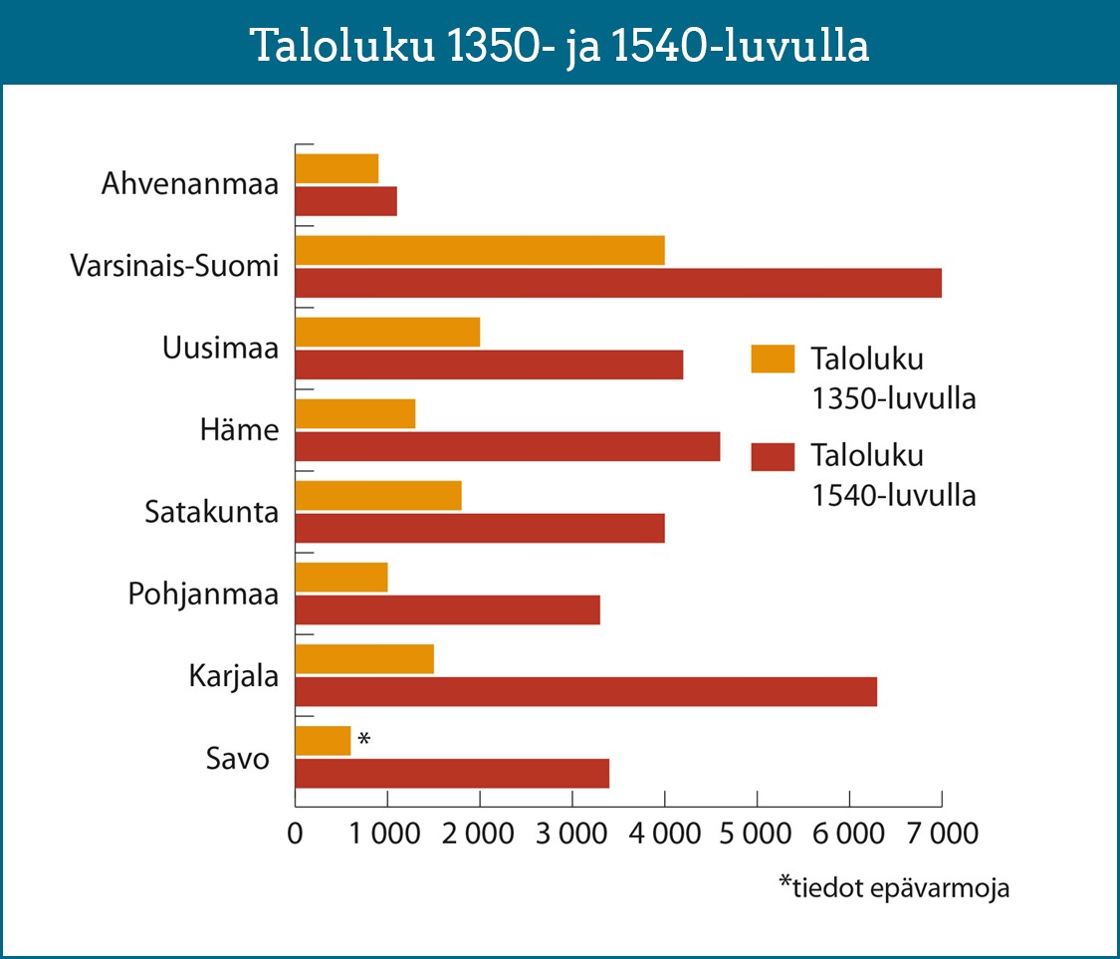
Asutus leviää
Vertaa sivujen 32 ja 33 karttaa ja tilastoa toisiinsa:
Mitä yhtäläisyyksiä huomaat niissä?
Pohdi, miksi asutusta oli ensin rannikkoseuduilla ja vasta myöhemmin sisämaassa.

Slide 4
Asutus leviää
Länsi-Suomi
Asutusta aluksi Varsinais-Suomessa ja Satakunnassa.
Asutus levisi myöhemmin Hämeeseen ja Uudellemaalle.
Maa otettiin käyttöön valtauksella. Jos käyttö oli jatkuvaa maahan syntyi omistusoikeus.
Talolliset karsastivat uudisraivaajia.
Kruunu suosi verotulojen lisäämiseksi uudisasutusta.
Eränkäyntiä Pohjois-Suomeen.
Itä-Suomi
Asutusta aluksi Laatokan Karjalan alueella.
Levisi myöhemmin Pohjois-Karjalaan.
Myös lapinkäyntiä pohjoiseen.
Kaskiviljely helpotti asutuksen leviämistä.
Kireämpi verotus ja levottomat olot saivat muuttamaan.

Slide 5
Lännessä sarkoja, idässä kaskea
Länsi-Suomi | Itä-Suomi
pienet perheet ryhmäkylät kiinteä ja vakiintunut asutus peltoviljely sarkajako vainiopakko kaksivuoroviljelymenetelmä hevoset vetojuhtina | liikkuvuutta paikasta toiseen suurperheet toisistaan hajallaan olevat talot kaskeaminen yksi kaski tuotti satoa noin neljä vuotta kaskiaholla laidunnettiin karjaa härät vetojuhtina
Pohjois-Suomi
saamelaiset liikkuva elämäntapa lapinkylät eli siidat = kyläyhteisö, joka huolehti käytännön asioista lapinkäynti eli eränkäynti

Slide 6

Draamatehtävä
Ryhmätyö
Muodostakaa kolme perhettä:
  itäsuomalainen
  länsisuomalainen
  pohjoissuomalainen.
Pohtikaa:
  Miten ja missä perheet elävät?
  Miten he ovat pukeutuneet?
  Mitä he syövät?
  Keitä perheenjäseniä perheeseen kuuluu jne.?
Tehkää pienoisnäytelmä perheen päivästä, jonka
  esitätte muulle ryhmälle näytelmänä
  esitätte videona.

Slide 7

Yhdistä oikein
sarkajako
Itä-Suomi
kaskeaminen
ryhmäkylät
suurperheet
Länsi-Suomi
vainiopakko
toisistaan erillään olevat talot

Slide 8
Tutki kuvaa ja selvitä, miten kaskeaminen käytännössä tapahtui. Mitä tarkoittaa kaskeaminen?
Eero Järnefelt: Raatajat rahanalaiset, 1893

Slide 9

Kaskeaminen
Etsikää lisätietoa kaskeamisesta. Vastatkaa kysymyksiin:
Millaisia työvaiheita kaskeamiseen liittyi?
Millaista yhteistoimintaa kaskeaminen vaati kyläläisten kesken?
Mitä kasveja kaskipelloilla viljetiin?
Kuinka pitkään kaski tuotti satoa?
Miksi kaskeaminen oli hyvä tapa viljellä maata? Mitä ongelmia kaskeamiseen liittyi?
Etsikää lisätietoja omalta paikkakunnaltanne:
  Milloin siellä tiedetään olleen ensi kerran asutusta?
  Kuuluuko paikkakuntanne itäiseen, läntiseen vai pohjoiseen kulttuuripiiriin ja miten se näkyy edelleen?
Notes:
Lisätietoa kaskeamisesta, esim. https://www.luontoon.fi/telkkamaki/nahtavyydet/kaskeaminen; https://www.aarrelehti.fi/jutut/artikkeli-1.417430; https://www.youtube.com/watch?v=IaJtNwXWoDU

Slide 10
Maan ja metsän antimia
Maanviljely oli tärkein elinkeino Suomessa 1800-luvulle asti. → Täällä viljeltiin muun muassa nauriita, ohraa, herneitä ja papuja.
Elantoa täydennettiin eränkäynnillä
  kalaa ja turkiksia myytiin
  muun muassa villipeuraa, hirviä ja jäniksiä metsästettiin.
Karjaa pidettiin maidon, lihan ja lannan vuoksi.
Sisämaan talonpojat myivät tuotteensa kaupunkien porvareille.
Rannikon ja saariston asukkaat tekivät talonpoikaispurjehduksia esim. Tukholmaa ja Baltiaan.
Maunu Eerikinpojan kaupunginlaki 1349 määräsi kaupankäynnin kaupunkeihin.
Omavaraistaloudesta siirryttiin vähitellen rahatalouteen.

